Slide 1
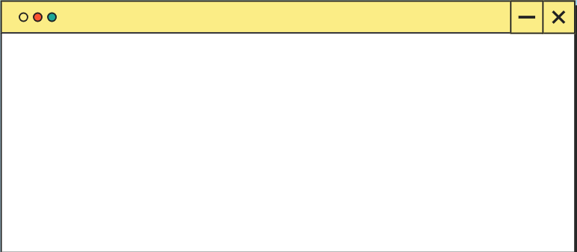
PySide Python GUI Application
사용자 행동 및 GUI 이벤트에 대한 반응으로 작업 트리거하기
Ansan Technical Hight School
Dept. Computer
made by kig2929kig

Slide 2
전시 학습
지금까지 윈도우 창을 만들고 그 안에 간단한 푸시 버튼 위젯을 추가, 하지만 버튼은 아무런 동작을 하지 않음.
GUI 애플리케이션을 만들 때는 일반적으로 버튼을 눌렀을 때 무언가가 발생하도록 하고 싶음.
버튼을 누르는 동작을 연결하여 무언가가 일어나도록 하는 방법을 학습.
Qt에서는 이를 신호와 슬롯 또는 이벤트를 통해 제공.

Slide 3
목차
신호 및 슬롯
QPushButton 신호
데이터 수신
데이터 저장
인터페이스 변경
위젯 직접 연결
이벤트
마우스 이벤트
컨텍스트 메뉴
이벤트 계층 구조

Slide 4
1. 신호와 슬롯(Signals & Slots)
신호(Signals)는 위젯에서 무언가가 발생할 때 발생하는 알림. 이 무언가는 버튼을 누르는 것부터 입력 상자의 텍스트가 변경되는 것, 창의 텍스트가 변경되는 것까지 여러 가지가 될 수 있음.
많은 신호는 사용자 행동에 의해 발생하지만, 이것은 규칙이 아님.
무언가가 발생했음을 알리는 것 외에도, 신호는 발생한 일에 대한 추가적인 맥락을 제공하기 위해 데이터를 전송할 수도 있음.
자신만의 사용자 정의 신호를 만들 수도 있으며, 이는 나중에 살펴보겠음.

Slide 5
1. 신호와 슬롯(Signals & Slots)
슬롯(Slots)은 Qt가 신호의 수신자를 지칭하는 이름. Python에서는 애플리케이션의 모든 함수를 슬롯으로 사용할 수 있으며, 신호를 해당 함수에 연결하기만 하면 됩니다.
신호가 데이터를 전송하면, 수신 함수도 그 데이터를 받을 수 있음. 많은 Qt위젯은 자체 내장 슬롯을 가지고 있어 Qt위젯을 직접 연결할 수 있음.
이제 Qt신호의 기본 사항과 이를 사용하여 위젯을 연결하여 애플리케이션에서 작업을 수행하는 방법을 살펴보겠음.

Slide 6
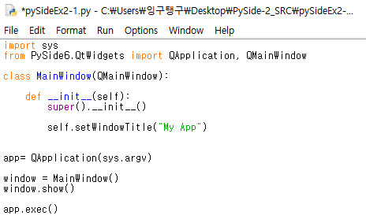
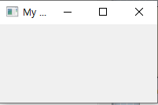
1. 신호와 슬롯(Signals & Slots)

Slide 7
1. 신호와 슬롯(Signals & Slots) 1-1. QPushButton Signals
QMainWindow와 중앙 위젯으로 설정된 QPushButton을 만들고, 이 버튼을 사용자 정의 Python 메소드에 연결해 보자.
QPushButton 객체의 클릭 신호를 수신하는 간단한 사용자 정의 슬롯인 the_button_was_clicked() 생성해서 동작을 확인해 보자.

Slide 8
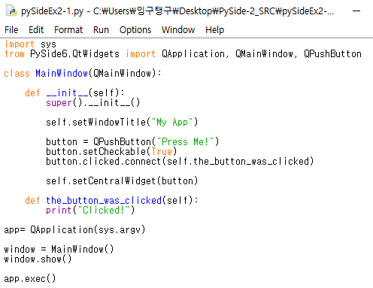
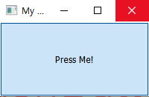
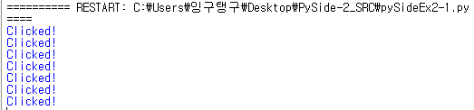
1. 신호와 슬롯(Signals & Slots) 1-1. QPushButton Signals

Slide 9




1. 신호와 슬롯(Signals & Slots) 1-1. QPushButton Signals
QPushButton 클래스의 인스턴스를 생성하여 버튼을 만듦. 버튼의 텍스트는 “Press Me!”로 설정.
setCheckable(True) 메소드를 호출하여 버튼을 체크 가능 상태로 설정. 체크 가능 버튼은 클릭할 때마다 상태가 변경됨. 즉, 버튼을 클릭하면 “눌림”상태가 되고, 다시 클릭하면 “안눌림” 상태로 돌아감.
button.clicked 버튼이 클릭될 때 발생, connect 메서드를 사용하여 이 시그널을 the_button_was_clicked 메소드에 연결. 즉, 버튼이 클릭되면 the_button_was_clicked 메서드가 호출됨.
def the_button_was_clicked(self)는 클릭 이벤트 처리 메서드, 메서드 내부에서 print(“Clicked!”)를 호출하여 콘솔에 “Clicked!”라는 메시지를 출력

Slide 10
1. 신호와 슬롯(Signals & Slots) 1-2. 데이터 수신(Receiving data)
신호가 데이터를 전송하여 방금 발생한 사건에 대한 추가 정보를 제공할 수 있다는 점은 이미 언급됨. 클릭된 신호도 예외는 아니며, 버튼의 체크(또는 토글) 상태를 제공. 일반 버튼의 경우 이 값은 항상 False이므로, 첫 번째 슬롯은 이 데이터를 무시. 그러나 버튼을 체크 가능하게 만들면 그 효과를 확인 할 수 있음.
다음 예제에서는 체크 상태를 출력하는 두 번째 슬롯을 추가.

Slide 11
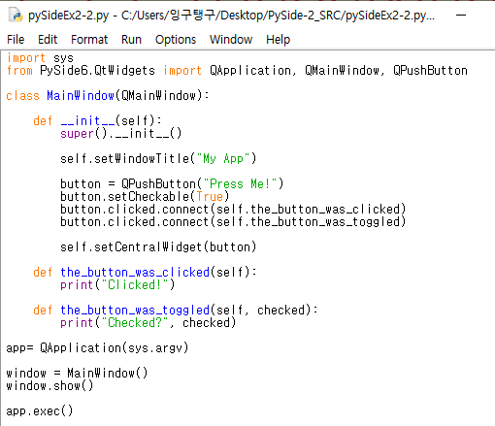
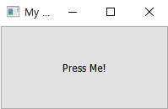
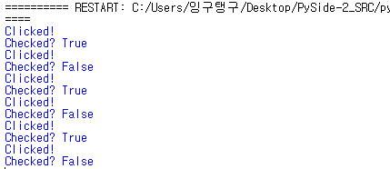
1. 신호와 슬롯(Signals & Slots) 1-2. 데이터 수신(Receiving data)
신호에 원하는 만큼 많은 슬롯을 연결할 수 있으며, 슬롯에서 동시에 신호의 다양한 버전에 응답할 수 있음.
checked 인수의 의미
True : 버튼이 체크되어 있는 상태일 때, 즉 사용자가 버튼을 클릭하여 활성화된 경우.
False : 버튼이 체크 해제된 상태일 때, 즉 사용자가 버튼을 다시 클릭하여 비활성화된 경우.
이렇게 checked 인수를 통해 버튼의 현재 상태를 확인하고, 그에 따라 다른 동작을 수행할 수 있음.

Slide 12
1. 신호와 슬롯(Signals & Slots) 1-2. 데이터 수신(Receiving data)
PySide6에서는 버튼 클릭 시 여러 개의 메소드를 연결할 수 있음.
버튼의 clicked 시그널에 여러 개의 슬롯(메소드)을 연결하면, 버튼이 클릭될 때마다 연결된 모든 메서드가 순차적으로 호출됨.

Slide 13
1. 신호와 슬롯(Signals & Slots) 1-3. 데이터 저장(Storing data)
종종 위젯의 현재 상태를 Python 변수에 저장하는 것이 유용.
이렇게 하면 원래 위젯에 접근하지 않고도 값을 다른 Python 변수처럼 사용할 수 있음.
이러한 값을 개별 변수로 저장하거나, 선호하는 경우 딕셔너리를 사용할 수 있음.
다음 예제에서는 버튼의 체크된 값을 self의 button_is_checked라는 변수에 저장해보자.

Slide 14
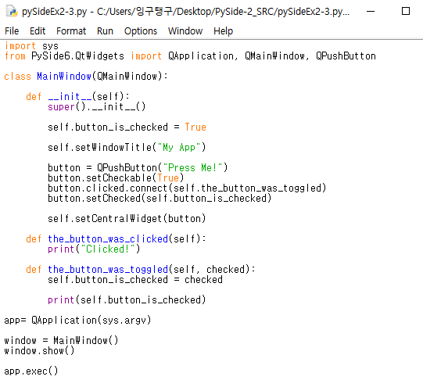
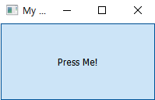

1. 신호와 슬롯(Signals & Slots) 1-3. 데이터 저장(Storing data)
button_is_checked 변수의 기본값을 설정(여기서는 True로 설정). 그런 다음 이 기본값을 사용하여 위젯의 초기 상태를 설정. 위젯의 상태가 변경되면 신호를 수신하고 변수를 업데이트하여 일치시킴.
이와 같은 패턴은 모든 PySide 위젯에서 사용할 수 있음. 만약, 위젯이 현재 상태를 전송하는 신호를 제공하지 않는다면 핸들러에서 위젯의 값을 직접 가져와야 함.

Slide 15
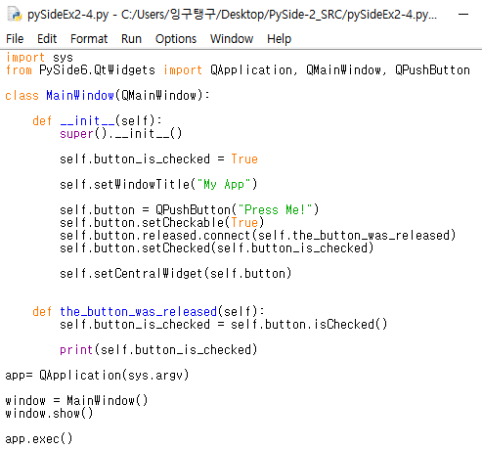
1. 신호와 슬롯(Signals & Slots) 1-3. 데이터 저장(Storing data)
Widget이 현재 상태에 대한 signal을 제공하지 않는다면, handler를 통해 직접적으로 값을 받아와야 함.
예를 들어, 이 예제에서는 checked 상태를 pressed handler를 통해 확인해 보자.
슬롯에 접근하기 위해, button의 참조를 self로 하고 있음.
Released signal이 발생될 때, check state 값은 따로 보내지 않음. 대신 .isChecked()함수를 호출해서 handler안에서 check state값을 확인함.

Slide 16
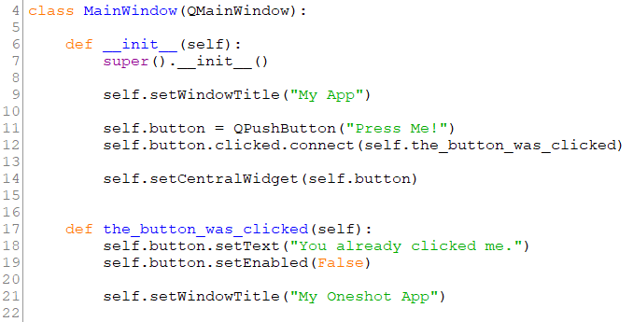
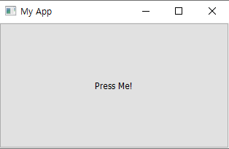
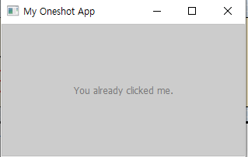
1. 신호와 슬롯(Signals & Slots) 1-4. 인터페이스 변경

Slide 17
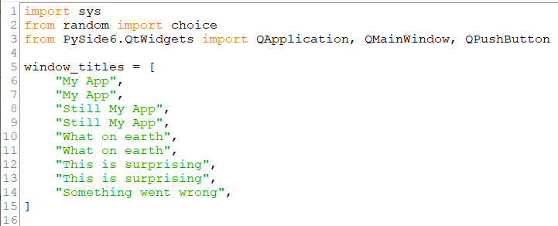
1. 신호와 슬롯(Signals & Slots) 1-4. 인터페이스 변경

Slide 18
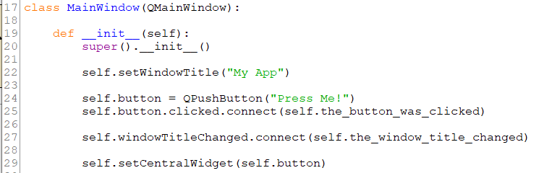
1. 신호와 슬롯(Signals & Slots) 1-4. 인터페이스 변경

Slide 19
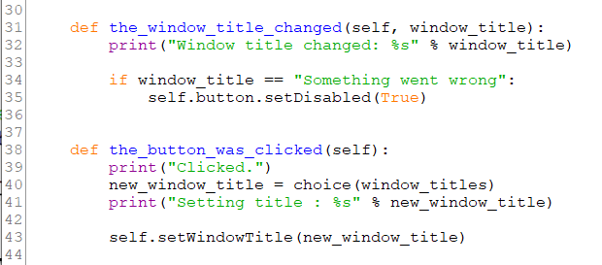
1. 신호와 슬롯(Signals & Slots) 1-4. 인터페이스 변경

Slide 20
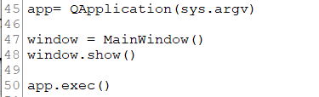
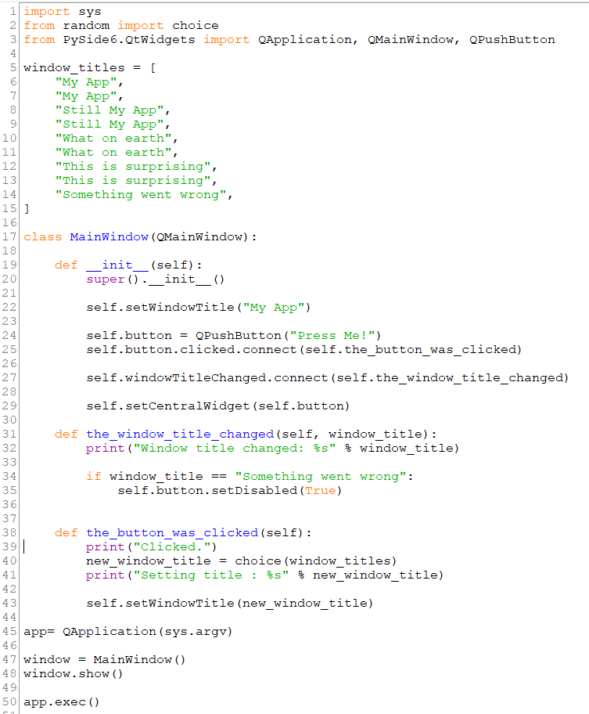
1. 신호와 슬롯(Signals & Slots) 1-4. 인터페이스 변경

Slide 21
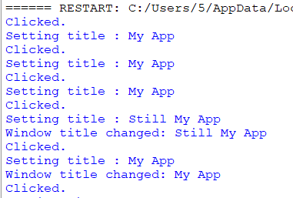
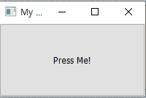
1. 신호와 슬롯(Signals & Slots) 1-4. 인터페이스 변경

Slide 22
1. 신호와 슬롯(Signals & Slots) 1-5. 위젯을 직접 연결
지금까지 위젯 신호를 Python 메서드에 연결하는 방법을 사용
위젯에서 신호가 발생하면 Python 메서드가 호출되고 신호에서 데이터를 수신
그러나 신호를 처리하기 위해 항상 Python 함수를 사용할 필요는 없으며 Qt 위젯을 서로 직접 연결

Slide 23
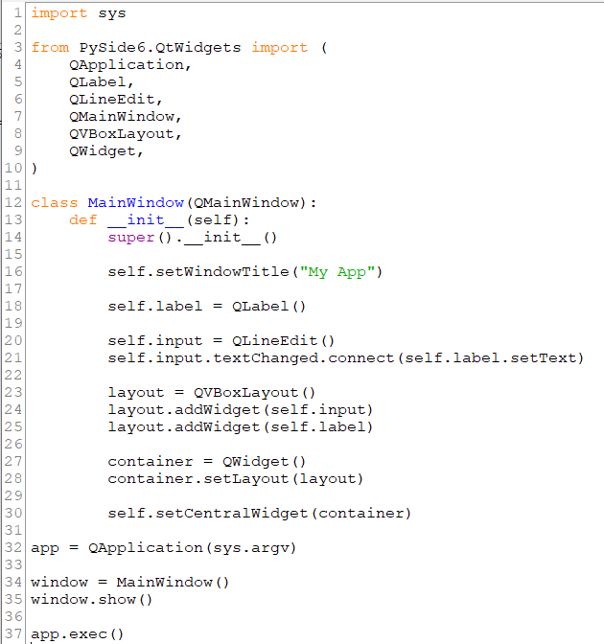
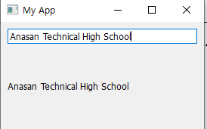
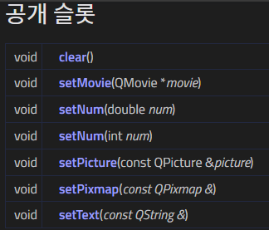
1. 신호와 슬롯(Signals & Slots) 1-5. 위젯을 직접 연결

Slide 24
2. 이벤트
이벤트 : 사용자가 Qt 응용프로그램과 모든 상호 작용
이벤트에는 여러 유형이 있으며, 각각 다른 유형의 상호 작용을 나타냄.
Qt는 발생한 일에 대한 정보를 패키지화하는 이벤트 객체를 사용하여 이벤트를 나타냄.
이벤트는 상호 작용이 발생한 위젯의 특정 이벤트 처리기에 전달

Slide 25
2. 이벤트
사용자 지정 또는 확장 이벤트 처리기를 정의하여 위젯이 이러한 이벤트에 응답하는 방식을 변경할 수 있음.
이벤트 처리기는 다른 메서드와 마찬가지로 정의되지만, 이름은 처리하는 이벤트 유형에 따라 다름.

Slide 26
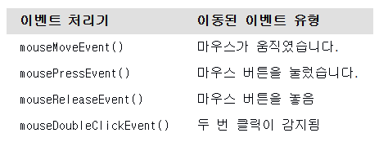
2. 이벤트 2-1. 마우스 이벤트(QMouseEvent)
위젯이 받는 주요 이벤트 중 하나는 QMouseEvent
마우스 이벤트를 처리하는 데 사용할 수 있는 이벤트 처리기는 아래와 같음.

Slide 27
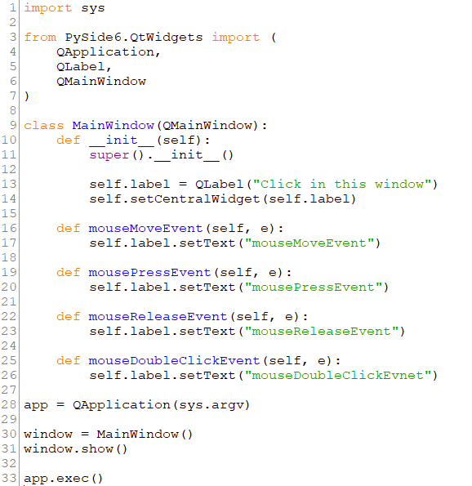
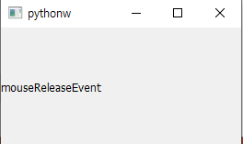
2. 이벤트 2-1. 마우스 이벤트(QMouseEvent)
마우스 이동 이벤트는 버튼을 누르고 있을 때만 발생
버튼이 해제될 때만 release 이벤트 발생. 일반적으로 사용자의 클릭을 등록하려면 마우스를 누르는 것과 손을 떼는 것을 모두 관찰

Slide 28
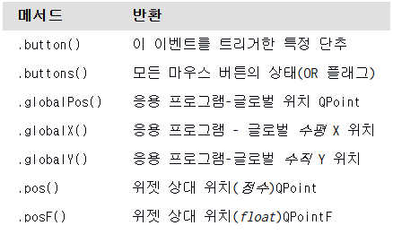
2. 이벤트 2-1. 마우스 이벤트(QMouseEvent)
Qt의 모든 마우스 이벤트는 객체와 함께 추적되며 이벤트에 대한 정보는 아래와 같음.

Slide 29
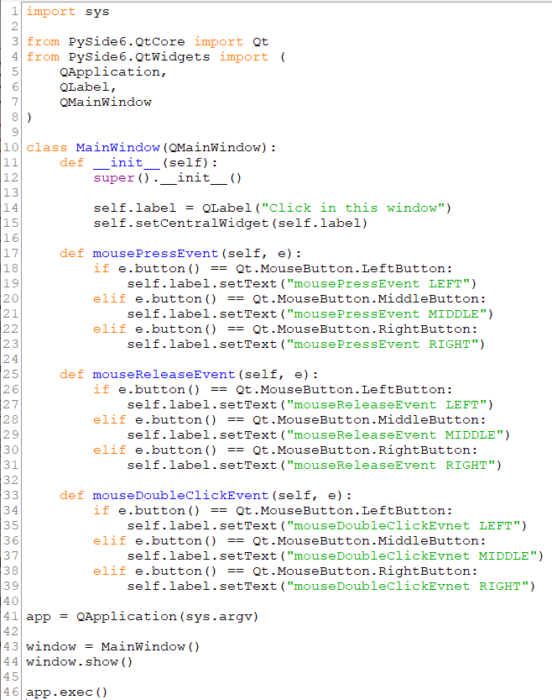
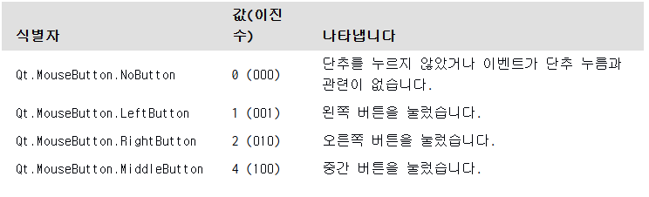
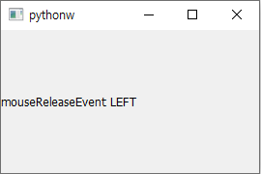
2. 이벤트 2-1. 마우스 이벤트(QMouseEvent)

Slide 30
2. 이벤트 2-2. 컨텍스트 메뉴
상황에 맞는 메뉴는 일반적으로 창을 마우스 오른쪽 버튼으로 클릭할 때 표시되는 작은 상황에 맞는 메뉴
위젯에는 메뉴를 트리거하는 데 사용되는 특정 이벤트가 있음.
이벤트를 가로채려면 object 메서드를 같은 이름의 새 메서드로 재정의하기만 하면 됨.
서브 클래스에 메소드를 만들 수 있으며 유형의 모든 이벤트를 수신

Slide 31
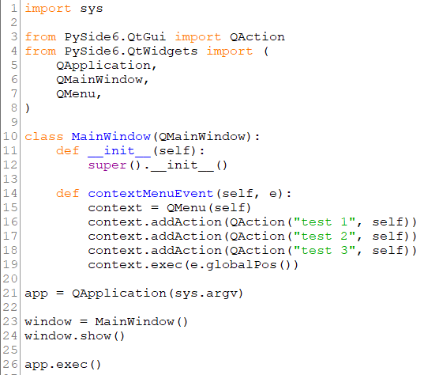
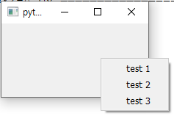
2. 이벤트 2-2. 컨텍스트 메뉴

Slide 32
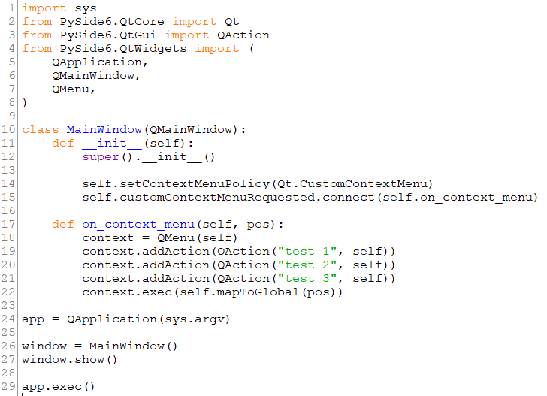
2. 이벤트 2-2. 컨텍스트 메뉴

Slide 33
2. 이벤트 2-3. 이벤트 계층 구조

Slide 34
감사합니다.
참고 사이트
https://www.pythonguis.com/tutorials/pyside6-creating-your-first-window/
https://wrtn.ai/
이 자료는 위 pythonguis.com 사이트를 참고하여 번역한 내용을 정리한 것입니다.

